Slide 1


MENTORIA ONLINE

Slide 2

Os Objetivos de Desenvolvimento Sustentável são um apelo global à ação para acabar com a pobreza, proteger o meio ambiente e o clima e garantir que as pessoas, em todos os lugares, possam desfrutar de paz e de prosperidade.

Slide 3


Slide 4
Proposta Principal.
O principal objetivo do software, nomeado de ORIENT+, é integrar mentoria e apoio ao estudo nas escolas.

Slide 5

O software busca oferecer aos alunos mentores de diversas áreas, salas de aula online, grupos de estudos, ferramentas de autoavaliação e suporte para diversos dispositivos tecnológicos gratuitamente.

Slide 6
Diagrama do projeto:

Slide 7
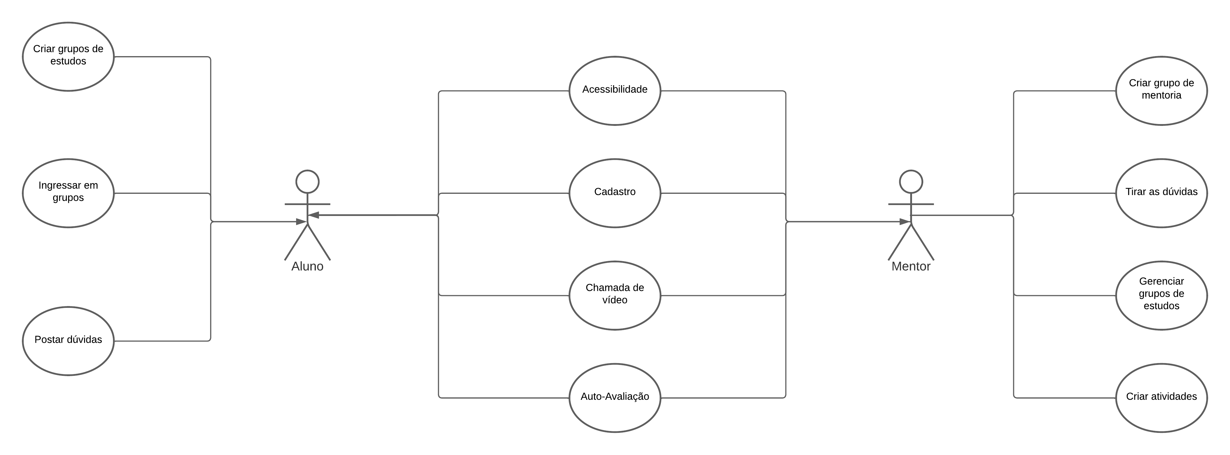

Slide 8
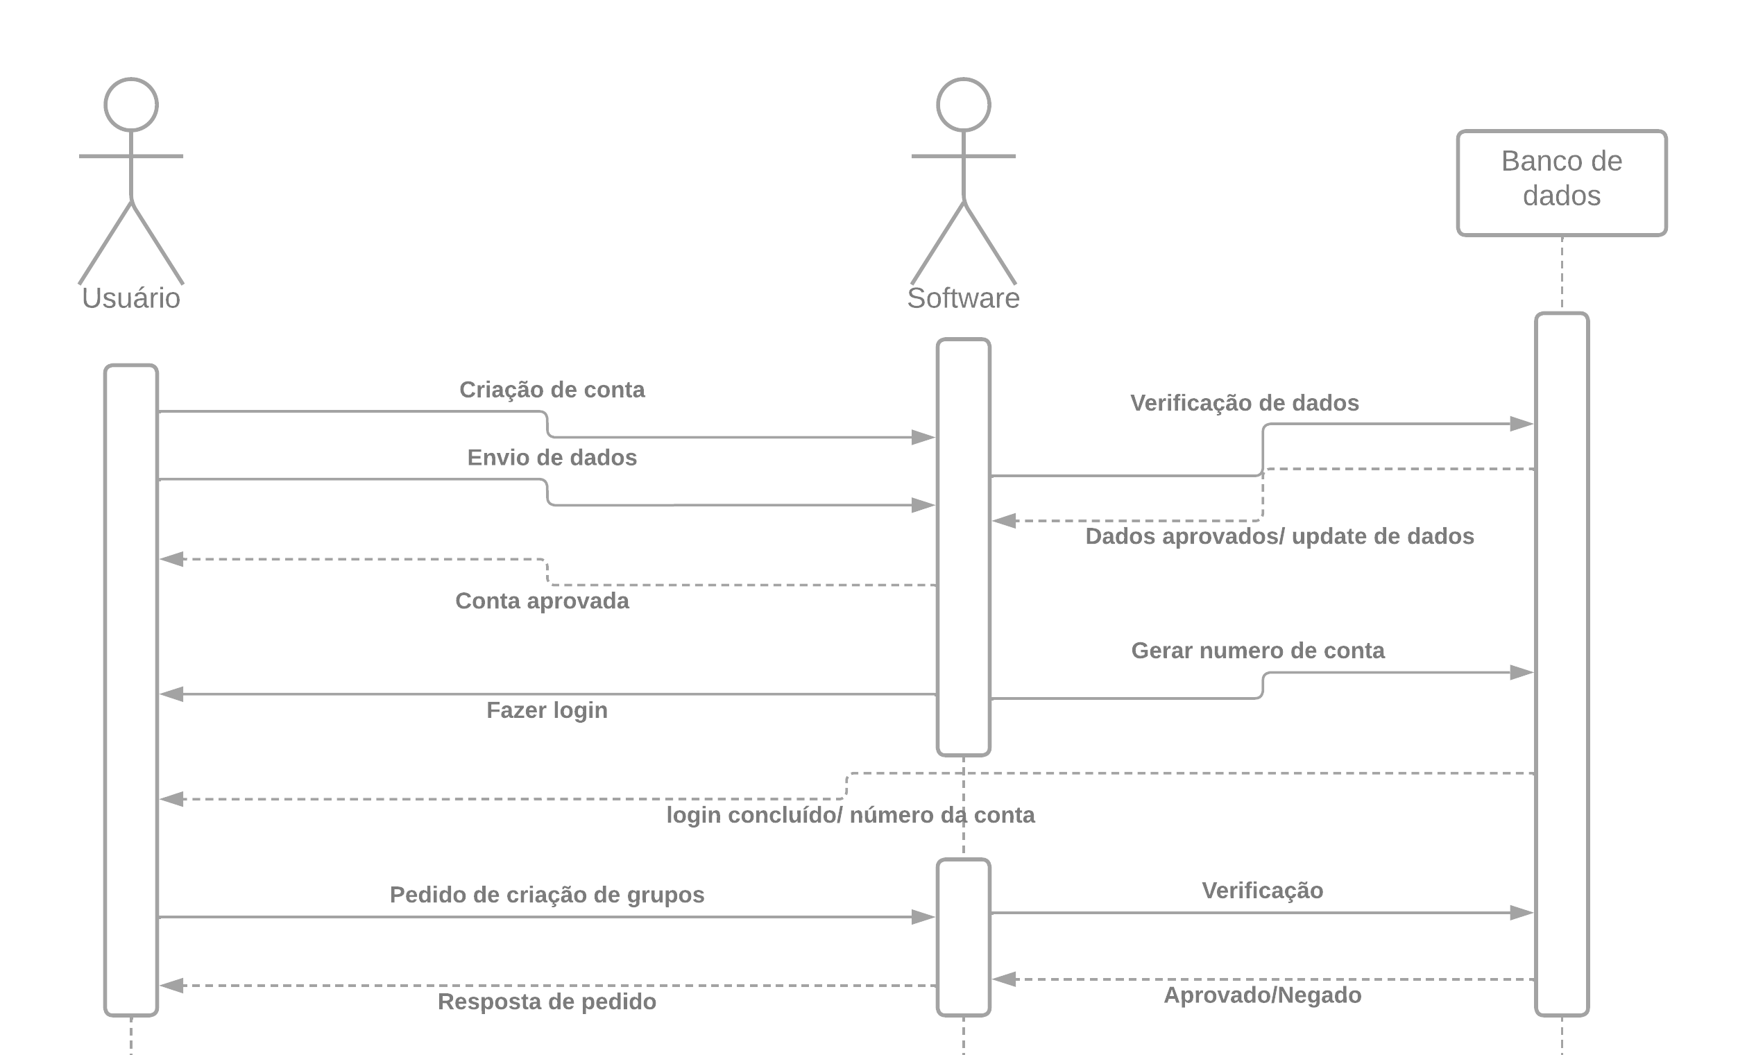

Slide 9

Layout do site:

Slide 10

Sobre o layout:
Foi utilizado para criação do layout do site o site Figma e para sua programação foi retirado da lista de templates do site Bootstrap e adaptando assim para o nosso resultado final.

Slide 11
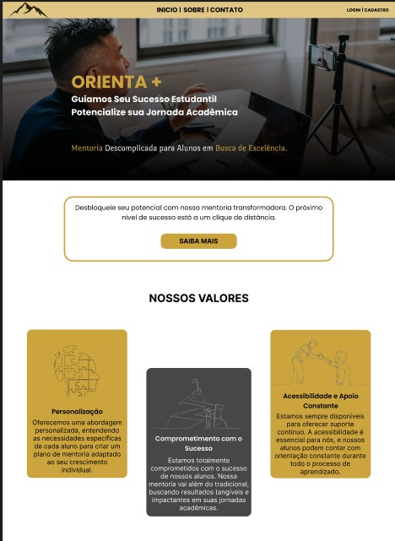
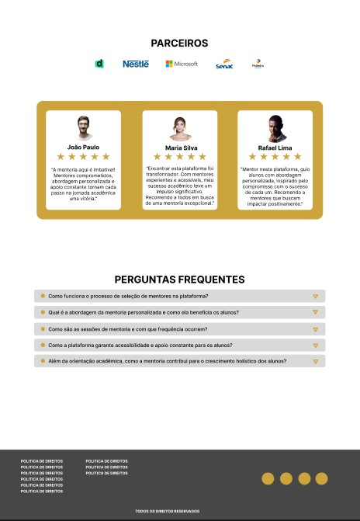

Slide 12
A Orient+ te leva ao Topo!

